Slide 1
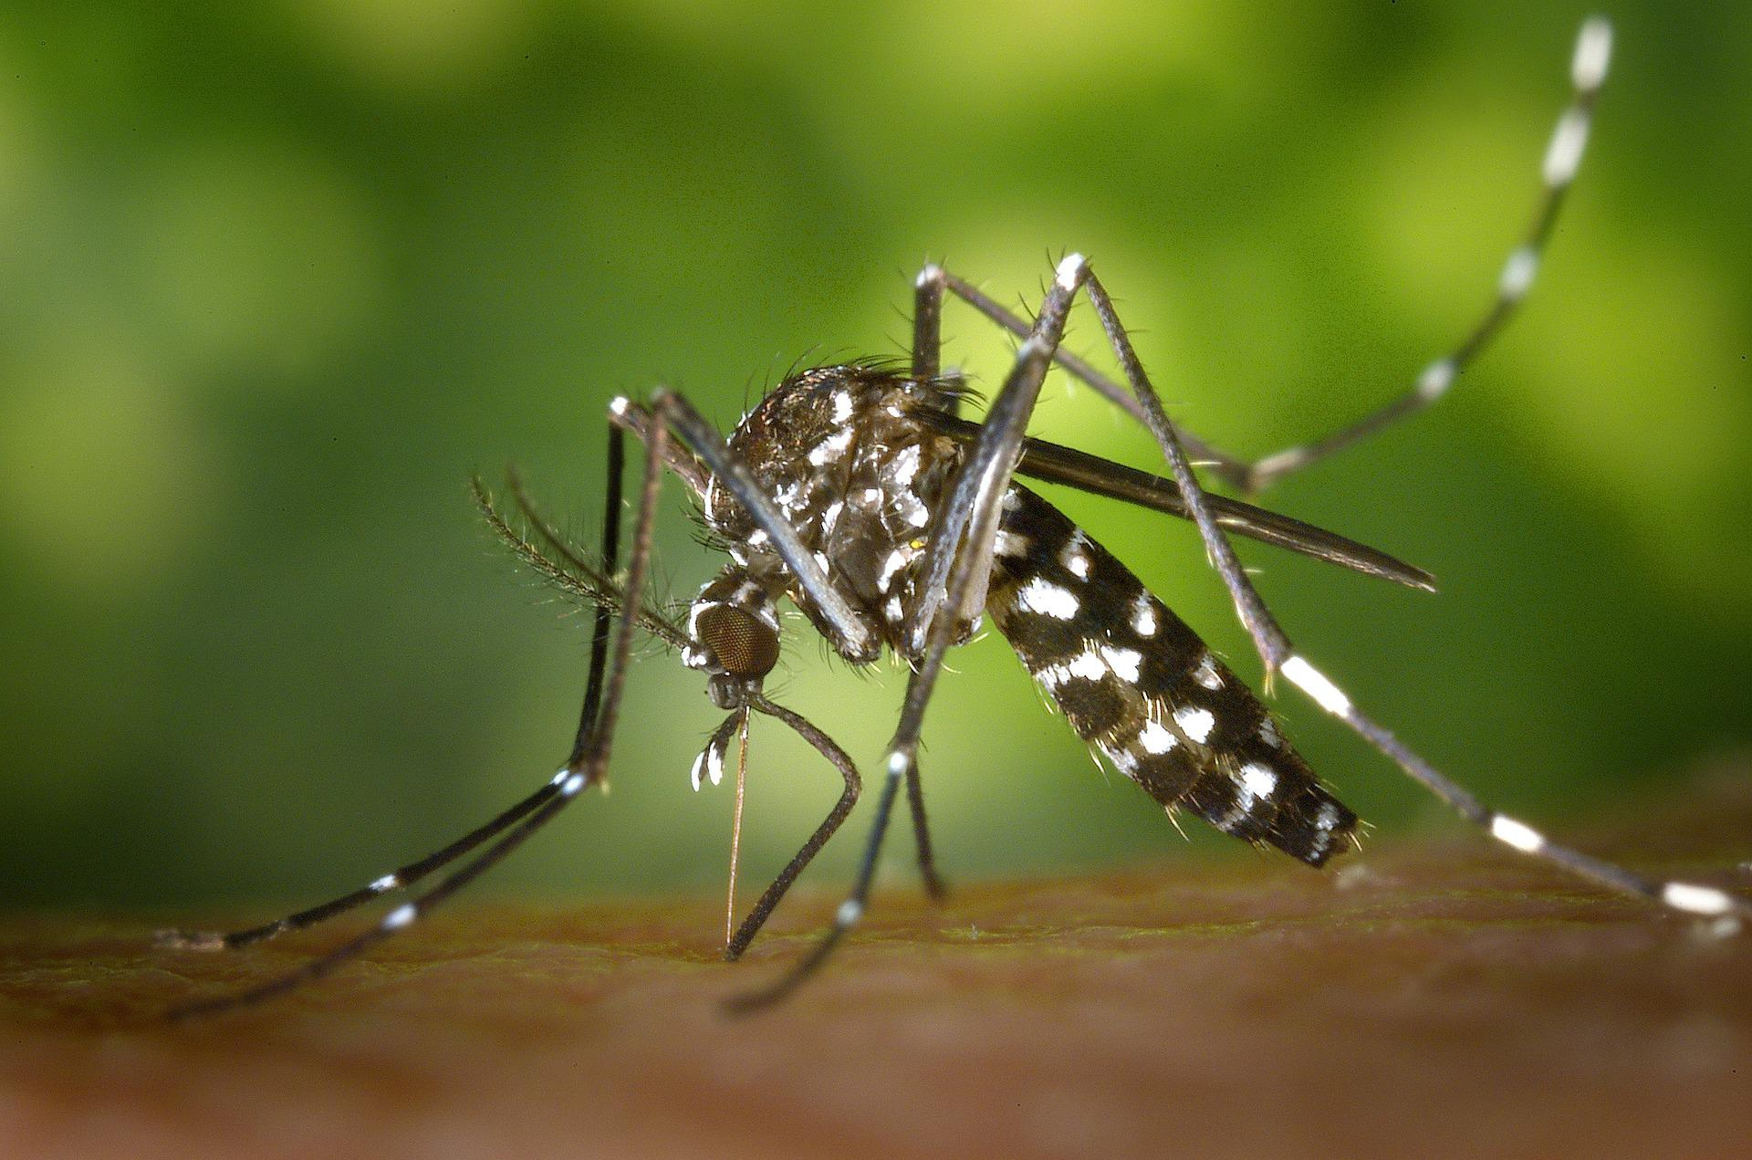
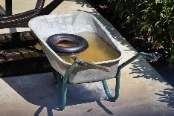
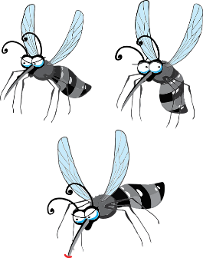
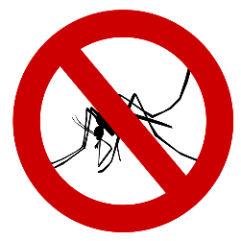
Le moustique Tigre est présent en France métropolitaine depuis 2004. Il est le vecteur de certaines arboviroses comme la dengue, le chikungunya ou le Zika.
Il est implanté et actif an Corse, pendant sa période d’activité du 1er mai au 30 novembre.
Les produits anti-moustiques (insecticides et répulsifs) ne permettent pas d’éliminer durablement les moustiques : vous pouvez agir en éliminant ses lieux de repos et ses lieux de ponte.
Sa carte d’identité
Nom : Aldes Albopictus, plus connu sous le nom de « moustique Tigre »
Apparence : noir à rayures blanches, plus petit qu’une pièce de 1 centime d’euro
Cycle de vie : il se développe en quatre étapes : œuf, nymphe, larve et adulte.
La femelle peut pondre jusqu’à 300 œufs en 1 mois dans des eaux stagnantes, les larves ayant besoin d’eau pour se développer.
Particularités : son rayon de déplacement est de 150m. Seule la femelle pique toute la journée, et principalement tôt le matin et au coucher du soleil.
J’adopte les bons gestes et je limite le développement des moustiques autour de mon habitation :
J’élimine les eaux stagnantes (coupelles des pots de fleurs, vérifier le bon écoulement des eaux pluviales…)
Je supprime ou je couvre les réservoirs d’eau (bidons, citernes, bassins);
Je limite les lieux de repos des moustiques (déchets verts, herbes hautes, je coupe les haies…)
Vous pensez avoir observé un moustique tigre près de chez vous ? Signalez-le !
www.signalement-moustique.fr
Consultez votre médecin traitant en cas de fièvre, douleurs articulaires, douleurs musculaires, maux de tête, éruption cutanée, conjonctivite, en particulier au retour d’un voyage dans une zone tropicale.
Voyageurs, protégez vous
Avant de partir :
Je consulte les conseils aux voyageurs du site du ministère des affaires étrangères ;
Je demande conseil à mon pharmacien pour l’usage de produits répulsifs ;
J’adopte les bons gestes (vêtements couvrants, répulsifs…).
Si vous êtes enceintes et si le report du voyage n’est pas possible
Consulter votre médecin avant le départ
Respéctez les mesures de protection
Consultez en cas de symptômes
Assurez vous du bon suivi de votre grossesse
Une transmission du virus Zika par voie sexuelle étant possible, il est recommandé d’avoir des rapports sexuels protégés pendant toute la durée de la grossesse, utilisez des preservatifs
Comment attrape-t-on la dengue, le chikungunya ou le Zika ?
À l’occasion d’un voyage dans un pays où l’une ou l’autre de ces maladies sont présentes, une personne peut se faire piquer par un moustique infecté. À son retour en métropole, si la personne est malade et se fait à nouveau piquer, le moustique tigre peut alors transmettre le virus à d’autres personnes.
Lorsque je suis malade, le virus est actif dans mon organisme pendant 7 jours.
Pour ne pas transmettre la maladie :
je me protège contre les piqûres de moustiques ;
je limite mes déplacements.
Comment se protéger des piqures :
Je porte des vêtements amples et couvrants ;
J’utilise des produits anti moustiques selon les conseils de mon médecin ou pharmacien ;
Si j’en dispose, j’allume le ventilateur ou la climatisation (les moustiques fuient les endroits frais) ;
J’utilise une moustiquaire imprégnée;
J’utilise des diffuseurs d’insecticides à l’intérieur et des serpentins à l’extérieur.

